Slide 1


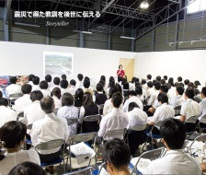
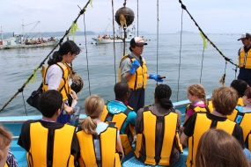
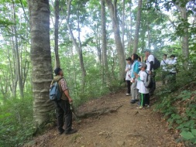
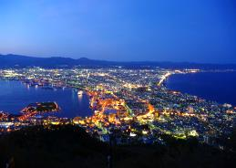
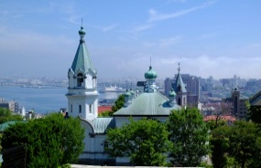
震災学習・自然体験と函館夜景（宮城・青森・函館）【広域】
出発地：各地
日次 | 行 程 | 宿泊
1 | 各地＝＝南三陸（昼食）＝＝南三陸被災地区震災学習（防災庁舎等浸水箇所、語り部ガイド案内）＝＝ ＝南三陸町泊 | 宮城県 南三陸町
2 | 宿泊地＝＝南三陸町体験学習・ボランティア活動（昼食）＝＝（2時間17分）＝＝盛岡駅□■□（52分） □■□新青森駅＝＝（1時間6分）＝＝鯵ヶ沢泊 | 青森県 鰺ヶ沢
3 | 宿泊地＝＝（50分）＝＝世界遺産白神山地トレッキング＝＝（80分）＝＝新青森駅□■□（1時間37分）□■ ■□函館駅＝＝（20分）＝＝函館山夜景観賞（夕食）＝＝（20分）＝＝函館市内ホテル又は湯の川温泉泊 | 函館市内 ホテル 又は 湯の川温泉
4 | 宿泊地＝＝函館市内自主研修（昼食）＝＝函館駅又は函館空港＝＝各地
東北ルートマップ
新青森駅
鰺ヶ沢
白神ビジターセンター
盛岡駅
南三陸被災地区震災学習
（凡例） ・・・：徒歩 ■□■□：JR ＝＝＝：バス ～～～：船舶 －－－：航空機
南三陸被災地区震災学習 南三陸町観光協会
白神山地トレッキング
函館山夜景・市内自主研修
一次産業、商工業、行政関係、サービス業、若い世代等において活躍されている方々を講師にお迎えし、自身の体験談、そしてこの震災から得た教訓を伝えていきます。
ブナの森「白神山地」は、世界遺産のなかでも日本に4ヶ所しかない「自然遺産」に分類されています。白神山地は原生的なブナの森が大規模に残っている地域としてとても貴重です。
ミシュラン・グリーンガイド・ジャポンに3つ星として掲載された、函館山からの眺望。展望台で写真を撮って帰るだけではなく、光のストーリーをもっと感じることができます。

